Slide 1


TRƯỜNG TIỂU HỌC CẤP TIẾN
Chào mừng các quý thầy cô về dự giờ thăm lớp 2A tiết Toán
Bài : Bảng cộng (qua 10) ( Tiết 2)
GV: Nguyễn Thị Thúy

Slide 2


Slide 3
Thứ Tư ngày 9 tháng 10 năm 2024
Toán
Tiết 2:Luyện tập

Slide 4

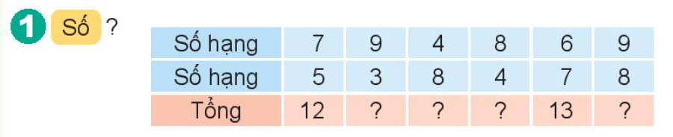
12
12
12
17

Slide 5

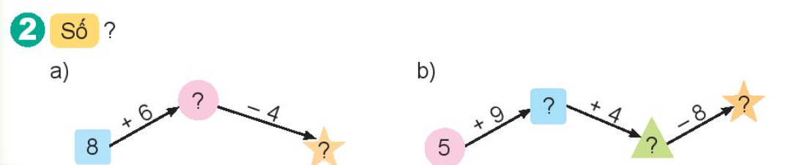
10
14
14
10
18

Slide 6
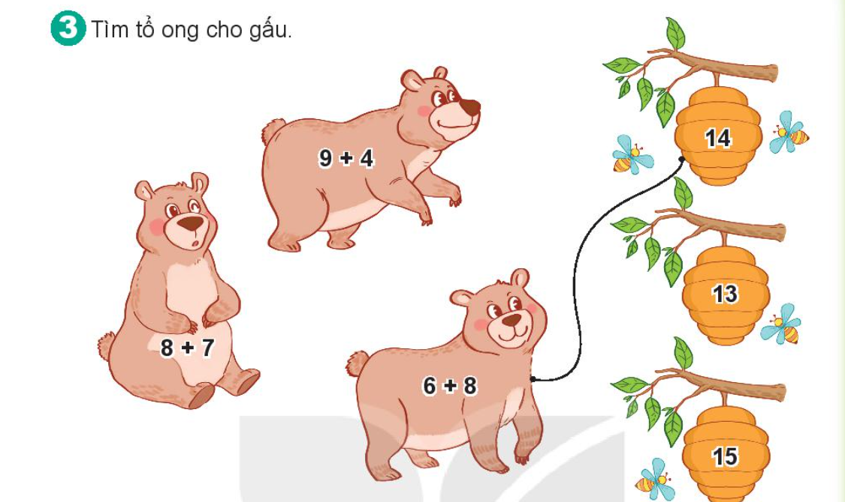

Slide 7
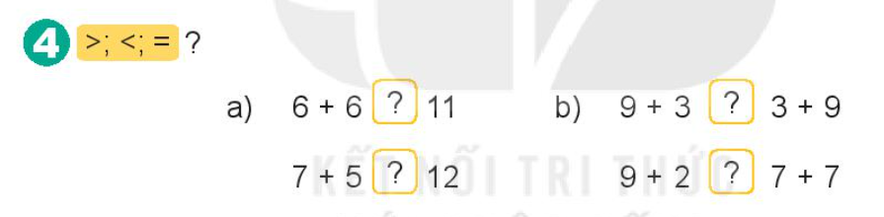
>
=
=
<

Slide 8
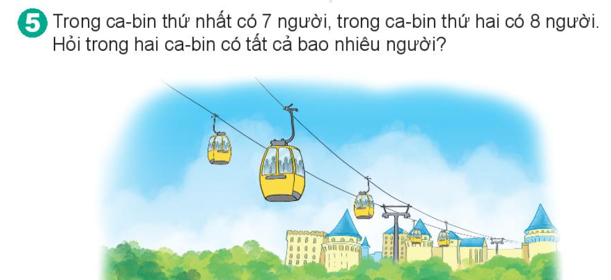

Slide 9

CHÀO TẠM BIỆT

